Slide 1
Универзитет у Београду - Машински факултет
Дипломске академске студије
МОДУЛ ЗА ПРОИЗВОДНО МАШИНСТВО
Интелигентни технолошки системи
Пројектни задатак
Предметни наставници:
Проф. Др Зоран Миљковић
Проф. Др Бојан Бабић
Предметни сарадници:
Најдан Вуковић, дипл. маш.инж
Др Божица Бојовић
Група 4:
Антонијевић Стеван 1103/08
Живановић Бранко 1132/08
Марјановић Матија 1155/08
Матијевић Немања 1044/08
Недељковић Саша 1174/08
Београд, 19.02.2010.

Slide 2
- Интелигентни технолошки системи -
Пројектни задатак:
Програмирање, обучавање и имплементација мобилног робота LEGO® Mindstorms® NXT у оквиру експерименталног модела технолошког окружења “XY”
Симулација процеса применом софтвера AnyLogic
Пројектовање технолошког процеса применом компјутера (САРР)

Slide 3
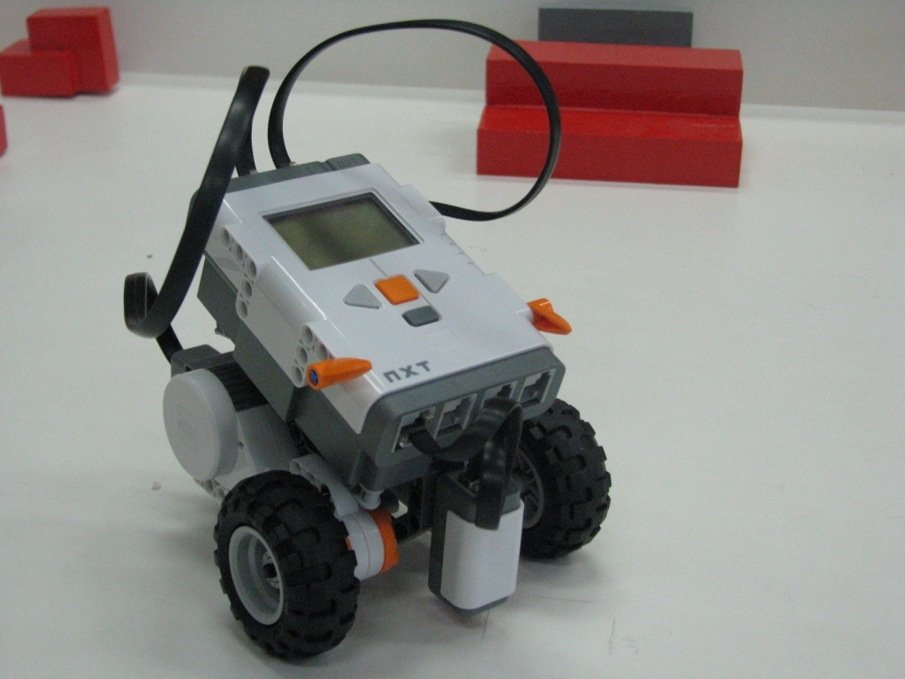
- Интелигентни технолошки системи -
Интелигентни мобилни робот
LEGO® Mindstorms® NXT

Slide 4
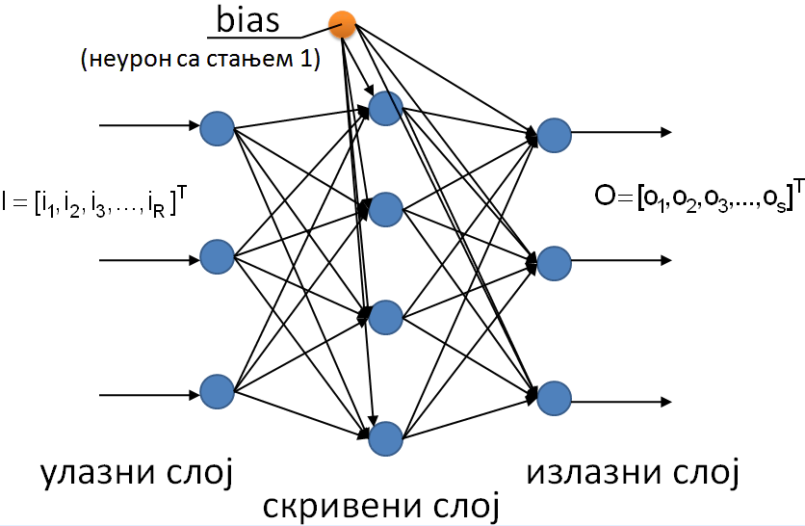
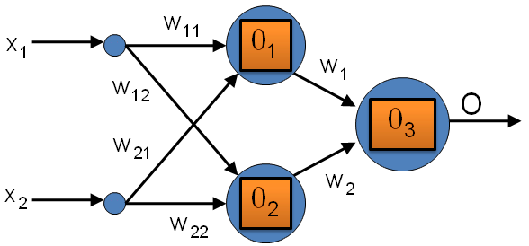
- Интелигентни технолошки системи -
Примена вештачких неуронских мрежа
Препознавање боје на основу очитаних вредности са оптичког сензора
- ”Backpropagation” - Перцептрон
Одређивање угла ротирања вратила мотора за постизање задатог угла
ротације робота
- ”Backpropagation”

Slide 5
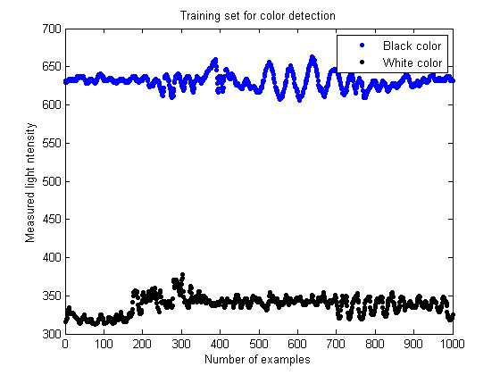
- Интелигентни технолошки системи -
Примена ВНМ за детекцију боје на основу очитаних вредности
са оптичког сензора

Slide 6
- Интелигентни технолошки системи -
Примена ВНМ за одређивањена угла ротирања вратила мотора за постизање задатог угла ротације мобилног робота
Угао заокретања мобилног робота и вредности угла ротирања вратила мотора за дате углове заокретања
Улазне вредности - угао заокретања мобилног робота [ º] | -15 | 15 | -30 | 30 | -45 | 45 | -60 | 60 | -90 | 90 | -120 | 120 | -150 | 150 | -180 | 180
Узлазне вредности - угао ротирања вратила мотора [ º] | 24 | 30 | 50 | 60 | 72 | 86 | 100 | 115 | 140 | 164 | 195 | 222 | 248 | 274 | 285 | 332

Slide 7
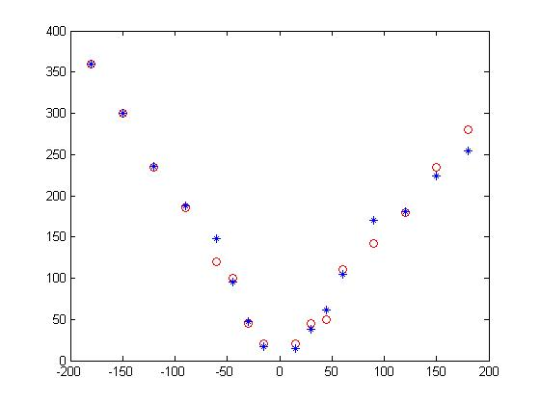
- Интелигентни технолошки системи -
Примена ВНМ за одређивањена угла ротирања вратила мотора за постизање задатог угла ротације мобилног робота
Резултат обучавања изабране структуре неуронске мреже

Slide 8
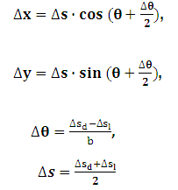
- Интелигентни технолошки системи -
Модел кратања на основу пређеног пута

Slide 9
- Интелигентни технолошки системи -
„Брзински“ модел кретања мобилног робота

Slide 10
- Интелигентни технолошки системи -
Имплементација модела кретања у MATLAB

Slide 11
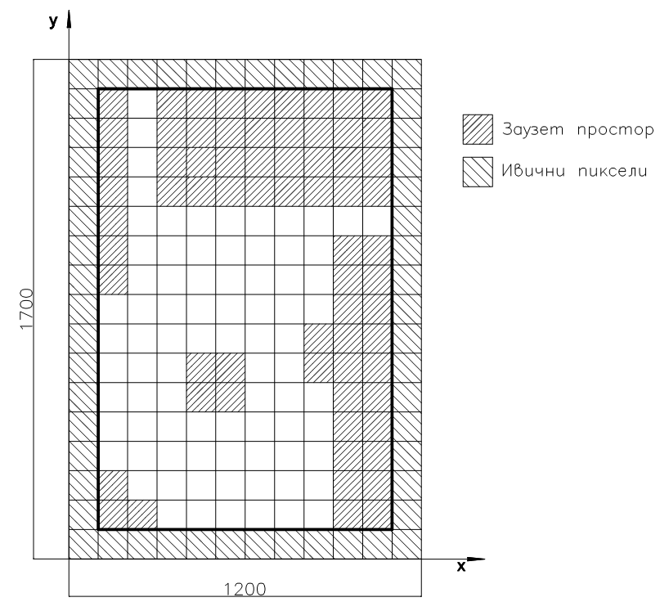
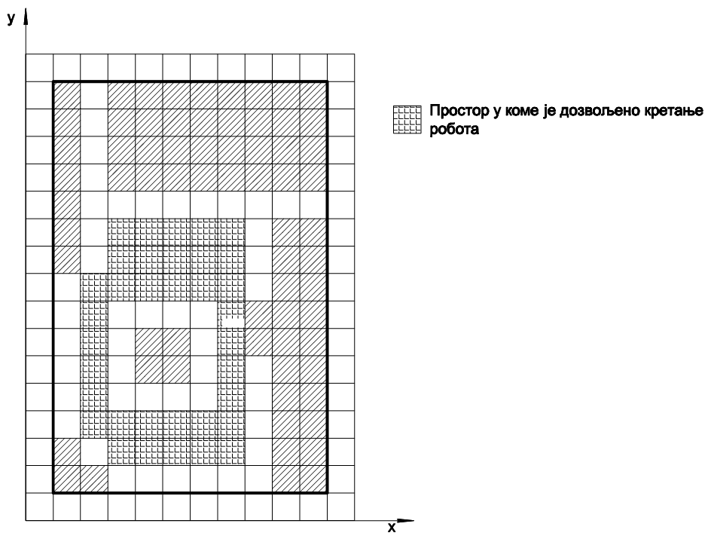
- Интелигентни технолошки системи -
Имплементација А* алгоритма
ЕУКЛИДСКА НОРМА
МЕНХЕТН НОРМА

Slide 12
- Интелигентни технолошки системи -
Имплементација А* алгоритма

Slide 13
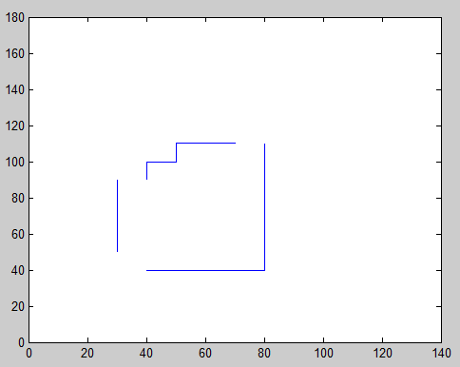
- Интелигентни технолошки системи -
Имплементација А* алгоритма
put2 =
10 0
20 0
30 0
40 0
50 0
50 10
50 20
50 30
50 40

Slide 14
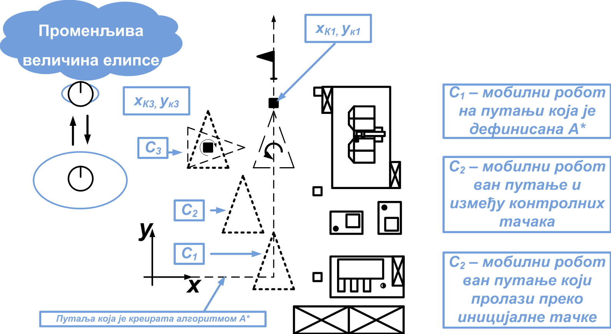
- Интелигентни технолошки системи -
Примена Калмановог филтера

Slide 15
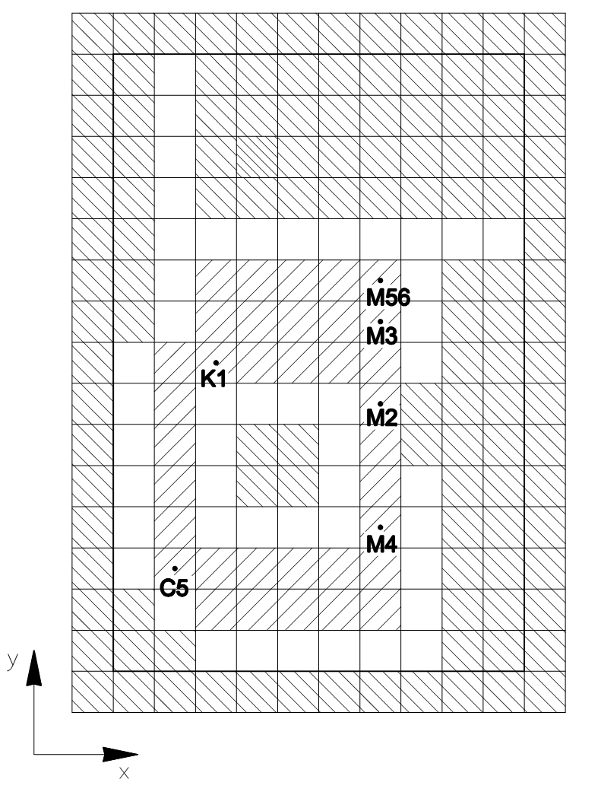
- Интелигентни технолошки системи -
Верификација рада робота у радном окружењу
Позиције које мобилни робот треба да оствари
Позиција | Координате позиције
М2 | 50, 40
М3 | 50, 60
М4 | 50, 10
М56 | 50, 70
С5 | 0, 0
К1 | 10, 50

Slide 16
- Интелигентни технолошки системи -
Симулација процеса применом софтвера AnyLogic

Slide 17
- Интелигентни технолошки системи -
Технолошки процеси
Машина | Transport fuse | Mainbusbar support | Support d800 | Busbar 2L1
Маказе за сечење | - | - | - | -
ЦНЦ машина за пробијање и просецање | 7 – 8 - 9 | - | - | -
ЦНЦ хидраулична апкант преса | 3,5 – 4 - 4,5 | - | 15 -16 - 17 | -
Машина за исецање профила | 2 - 2,5 - 3 | - | 95 - 96,5 - 98 | -
Стубна бушилица | - | 15 – 16 - 17 | - | -
Кружна тестера | - | 11 – 12 - 13 | - | -
Оштрилица алата | - | - | -
Линија за обраду делова од бакра | - | - | - | 47 – 49 - 51

Slide 18
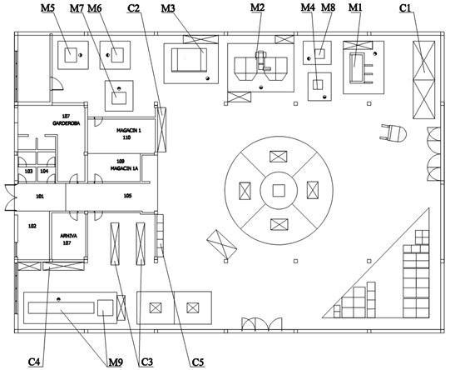
- Интелигентни технолошки системи -
Диспозициони план погона предузећа ,,XY”
Списак машина у погону
Машина | Опис
М1 | Маказе за сечење
М2 | ЦНЦ машина за пробијање и просецање
М3 | ЦНЦ хидраулична апкант преса
М4 | Машина за исецање профила
М5 и М6 | Стубна бушилица
М7 | Кружна тестера
М8 | Оштрилица алата
М9 | Линија за обраду делова од бакра
Списак складишта у погону
Склади-ште | Опис
С1 | Улазно складиште полуфабриката (лима)
С2 | Складиште готових делова од лима
С3 | Складиште вијачне робе и компонената за монтажу
С4 | Складиште готових делова од бакра
С5 | Складиште готових производа

Slide 19
- Интелигентни технолошки системи -
Растојања између објеката у производном погону
 | М1 | М2 | М3 | М4 | М5,6 | М7 | М8 | М9 | С1 | С2 | С3 | С4 | С5
М1 |  | 8 | 15 | 0 | 25 | 24 | 0 | 35 | 5 | 16 | 32 | 40 | 25
М2 | 8 |  | 0 | 0 | 15 | 12 | 0 | 27 | 13 | 8 | 24 | 32 | 17
М3 | 15 | 0 |  | 11 | 8 | 4 | 11 | 24 | 20 | 3 | 22 | 27 | 15
М4 | 0 | 0 | 11 |  | 20 | 16 | 0 | 36 | 9 | 13 | 32 | 37 | 18
М5,6 | 25 | 15 | 8 | 20 |  | 0 | 13 | 26 | 23 | 5 | 22 | 28 | 15
М7 | 24 | 12 | 4 | 16 | 0 |  | 13 | 26 | 23 | 0 | 22 | 28 | 15
М8 | 0 | 0 | 11 | 0 | 13 | 13 |  | 36 | 9 | 13 | 32 | 37 | 18
М9 | 35 | 27 | 24 | 36 | 26 | 26 | 36 |  | 42 | 18 | 5 | 6 | 7
С1 | 5 | 13 | 20 | 9 | 23 | 23 | 9 | 42 |  | 22 | 37 | 43 | 27
С2 | 16 | 8 | 3 | 13 | 5 | 0 | 13 | 18 | 22 |  | 16 | 22 | 9
С3 | 32 | 24 | 22 | 32 | 22 | 22 | 32 | 5 | 37 | 16 |  | 7 | 6
С4 | 40 | 32 | 27 | 37 | 28 | 28 | 37 | 6 | 43 | 22 | 7 |  | 10
С5 | 25 | 17 | 15 | 18 | 15 | 15 | 18 | 7 | 27 | 9 | 6 | 10

Slide 20
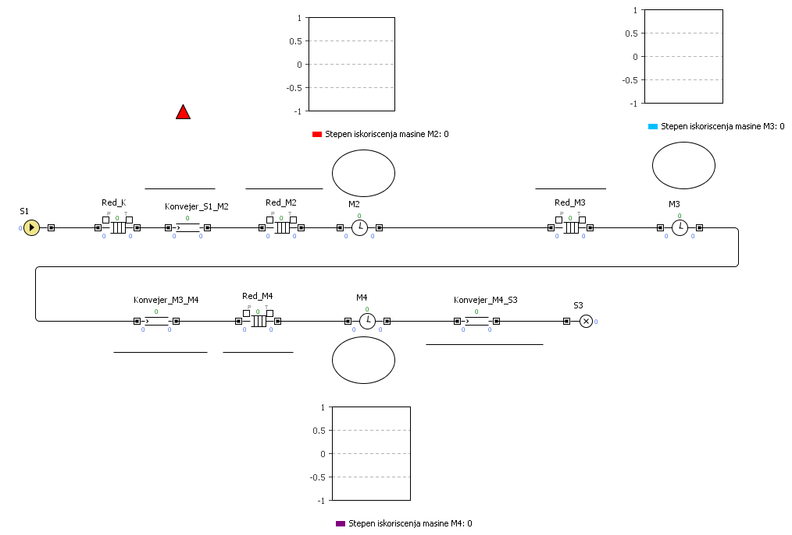
- Интелигентни технолошки системи -
Симулациони модел процеса израде
дела Transport fuse

Slide 21
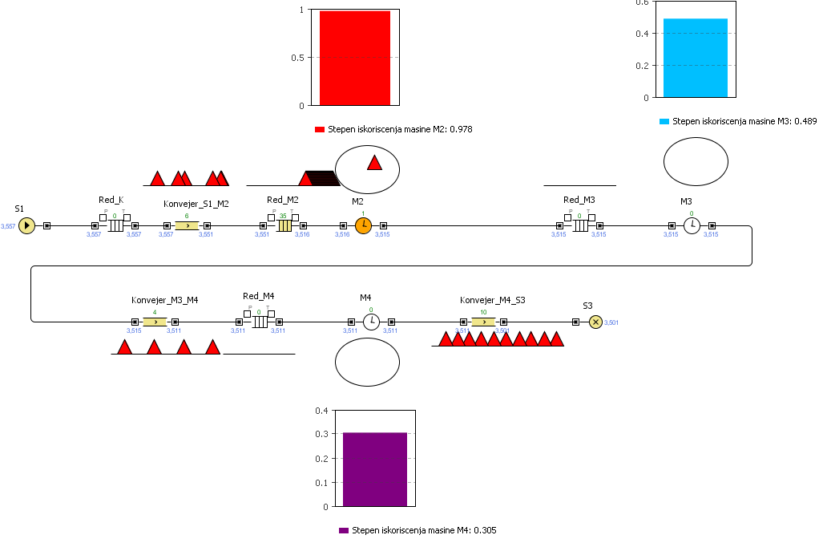
- Интелигентни технолошки системи -
Модел након завршетка симулација производног процеса
израде дела Transport fuse

Slide 22
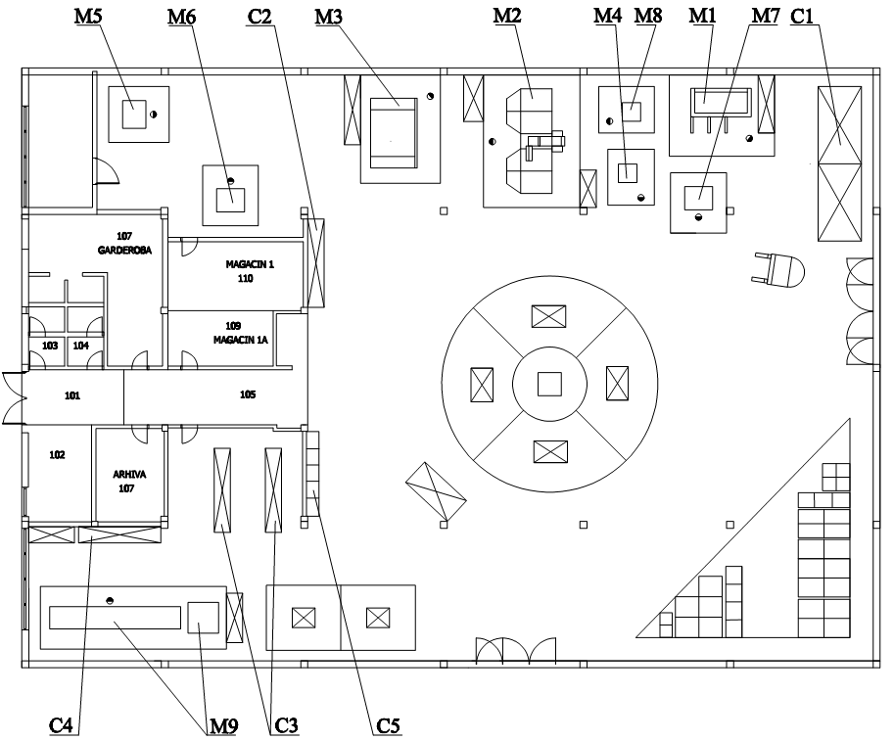
- Интелигентни технолошки системи -
Нови диспозициони план погона предузећа ,,XY”

Slide 23
- Интелигентни технолошки системи -
Растојања између објеката у производном погону према новом распореду
 | М1 | М2 | М3 | М4 | М5,6 | М7 | М8 | М9 | С1 | С2 | С3 | С4 | С5
М1 |  | 15 | 20 | 0 | 27 | 0 | 0 | 36 | 5 | 23 | 35 | 37 | 33
М2 | 15 |  | 0 | 0 | 13 | 10 | 0 | 25 | 16 | 10 | 21 | 29 | 13
М3 | 20 | 0 |  | 15 | 10 | 14 | 17 | 28 | 26 | 7 | 24 | 27 | 15
М4 | 0 | 0 | 15 |  | 20 | 0 | 0 | 29 | 14 | 15 | 26 | 33 | 24
М5,6 | 27 | 13 | 10 | 20 |  | 21 | 24 | 29 | 28 | 10 | 27 | 33 | 25
М7 | 0 | 10 | 14 | 0 | 21 |  | 0 | 32 | 3 | 25 | 37 | 43 | 35
М8 | 0 | 0 | 17 | 0 | 24 | 0 |  | 32 | 11 | 22 | 33 | 38 | 31
М9 | 36 | 25 | 28 | 29 | 29 | 32 | 32 |  | 42 | 18 | 5 | 6 | 7
С1 | 5 | 16 | 26 | 14 | 28 | 3 | 11 | 42 |  | 22 | 37 | 43 | 27
С2 | 23 | 10 | 7 | 15 | 10 | 25 | 22 | 18 | 22 |  | 16 | 22 | 9
С3 | 35 | 21 | 24 | 26 | 27 | 37 | 33 | 5 | 37 | 16 |  | 7 | 6
С4 | 37 | 29 | 27 | 33 | 33 | 43 | 38 | 6 | 43 | 22 | 7 |  | 10
С5 | 33 | 13 | 15 | 24 | 25 | 35 | 31 | 7 | 27 | 9 | 6 | 10

Slide 24
- Интелигентни технолошки системи -
Упоредне вредности резултата симулације за израду дела Transport fuse
 | Степен искоришћења машина |  |  | Број израђених комада
 | М2 | М3 | М4
Пројектовани распоред | 0,978 | 0,489 | 0,305 | 3501
Предложени распоред | 0,989 | 0,495 | 0,309 | 3551
Упоредне вредности резучтата симулације за израду дела Mainbusbar support
 | Степен искоришћења машина |  |  | Број израђених комада
 | М5 | М6 | М7
Пројектовани распоред | 0,620 | 0,657 | 0,955 | 2285
Предложени распоред | 0,648 | 0,636 | 0,959 | 2298
Упоредне вредности резултата симулације за израду дела Support d800
 | Степен искоришћења машина |  | Број израђених комада
 | М3 | М4
Пројектовани распоред | 0,209 | 0,994 | 295
Предложени распоред | 0,199 | 0,994 | 295
Упоредне вредности резултата симулације за израду дела Busbar 2L1
Степен искоришћења машине | Број израђених комада
М9
0,945 | 554

Slide 25
- Интелигентни технолошки системи -
Пројектовање технолошког процеса применом компјутера (САРР)

Slide 26
- Интелигентни технолошки системи -
Пошто је уочена геометријска сличност између задатих
делова, дошли смо до закључка да се за ове делове може
применити концепт групне технологије.
Метод формирања фамилија који је коришћен у нашем пројекту
је класификација и кодирање. Овај метод претставља кључни
приступ у формирању фамилија и обезбеђује пуно
искоришћење погодности групне технологије.
За потребе нашег пројекта конструисан је део претставник
наше фамилије делова.

Slide 27
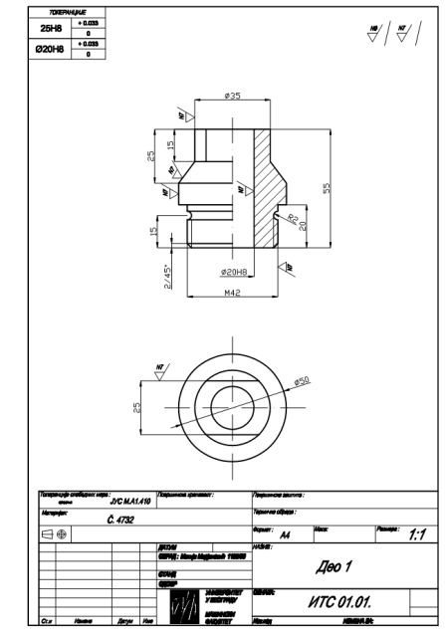
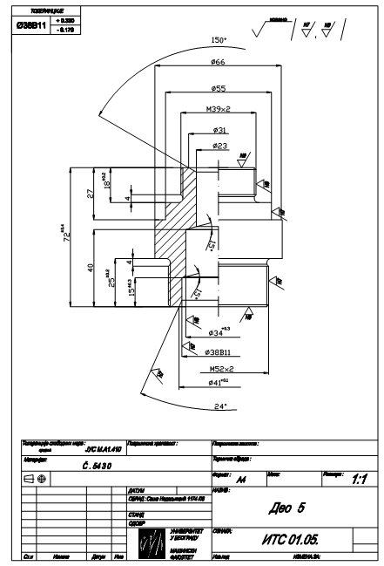
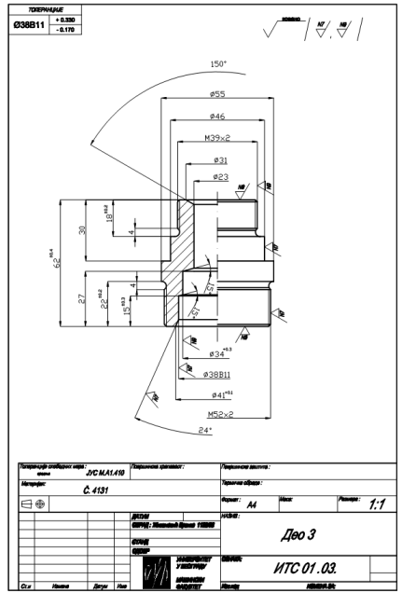
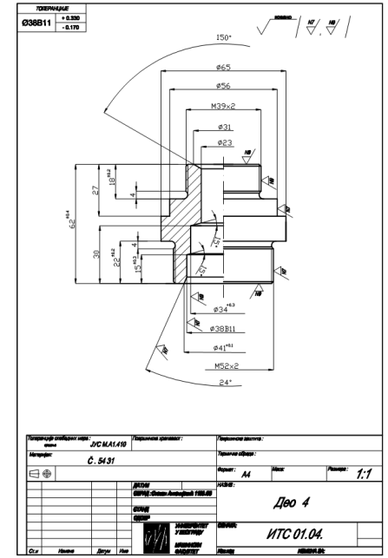
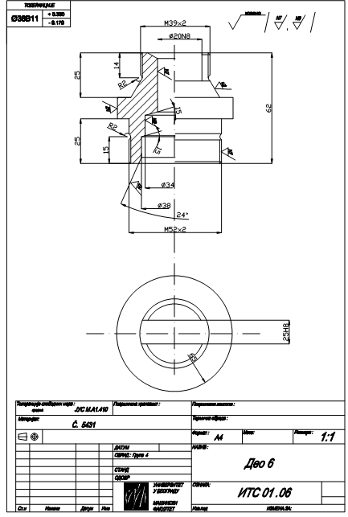
- Интелигентни технолошки системи -

Slide 28
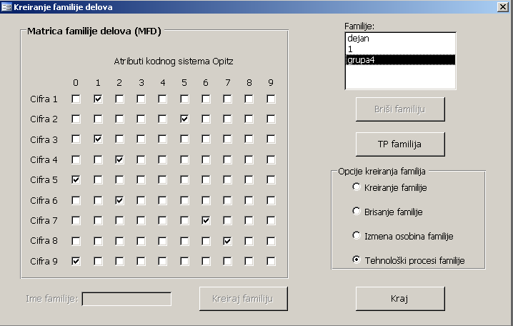
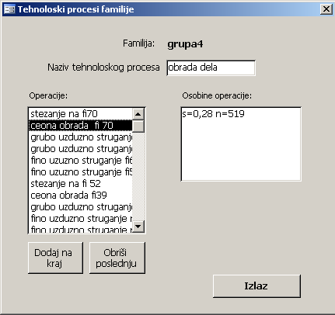
- Интелигентни технолошки системи -
Примена софтвера masBaza
Кодирање делова фамилије помоћу Opitz кода и
дефинисање операција

Slide 29
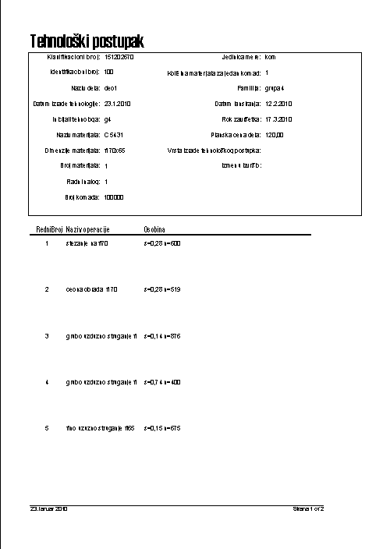
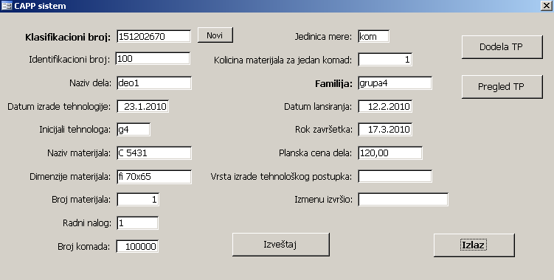
- Интелигентни технолошки системи -
Излаз из софтвера masBazа

Slide 30
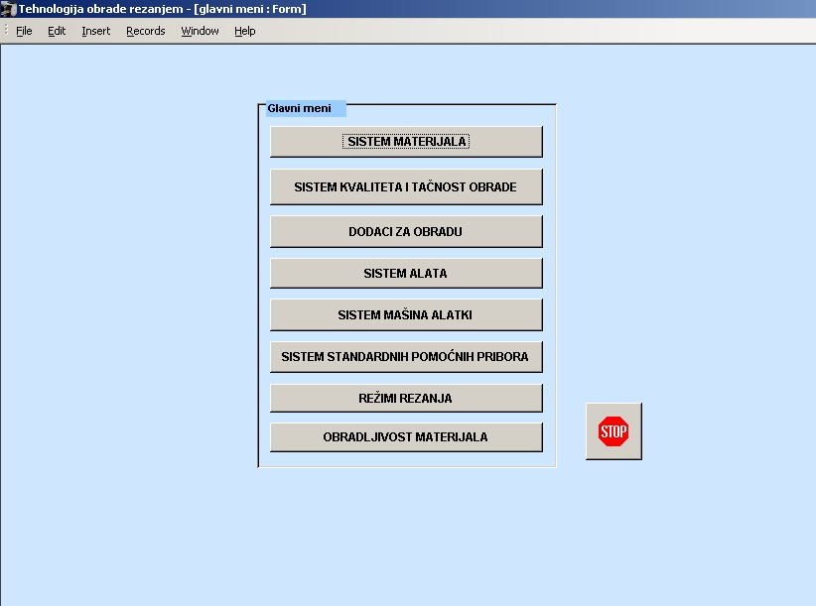
- Интелигентни технолошки системи -
Примена софтвера Rezanje
Софтвер Rezanje претставља базу података која се користи за добијање технолошког поступка израде дела. Ова база података се састоји из осам модула који су међусобно независни један од другог.

Slide 31
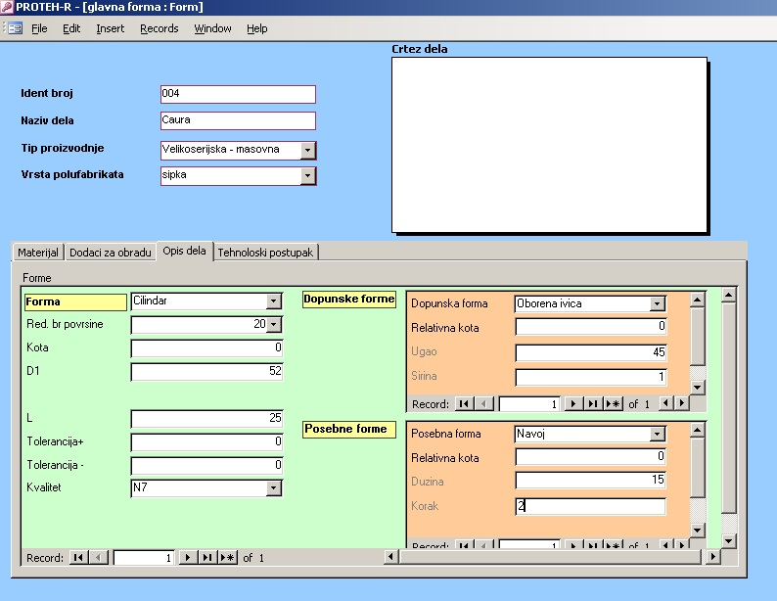
- Интелигентни технолошки системи -
Примена софтвера PROTEH-R
PROTEH-R софтверски пакет је развијен као систем за аутоматизовано пројектовање технолошких процеса за класу ротационих делова.

Slide 32
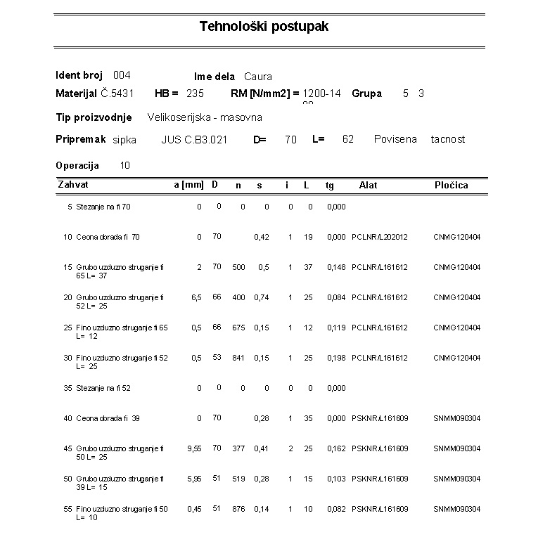
- Интелигентни технолошки системи -

Slide 33
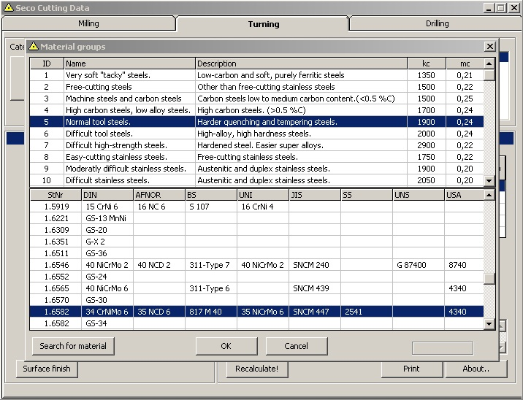
- Интелигентни технолошки системи -
Примена софтвера SecoСut
SecoСut је софтвер предвиђен за потребе глодања, стругања и бушења. Кроз овај пројекат искоришћена су сва три његова модула.

Slide 34
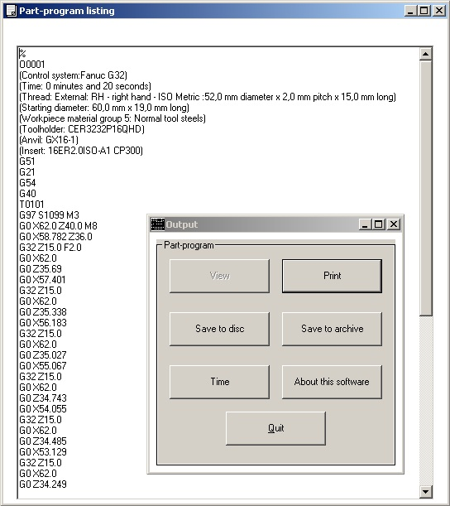
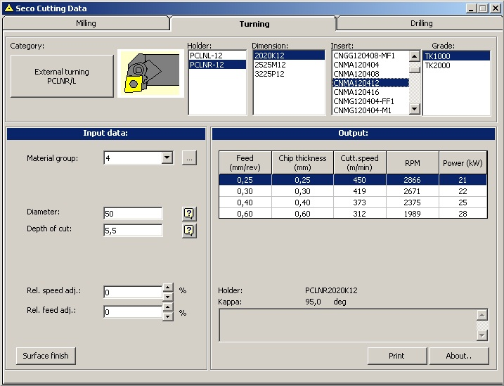
- Интелигентни технолошки системи -
Примена софтвера SecoСut

Slide 35
- Интелигентни технолошки системи -
Пројектовање технолошког процеса применом компјутера (САРР)
Једноставнији поступак пројектовања технологије;
Смањена физикалност приликом пројектовања технолошког поступка;
Смањење обима папирологије;
Квалитет технолошког поступка у великој мери зависи од искуства технолога.

Slide 36
- Интелигентни технолошки системи -
ХВАЛА НА ПАЖЊИ
ПИТАЊА?

